Slide 1

Chào mừng thầy cô và các em
đến với môn Tiếng Việt

Slide 2


Slide 3
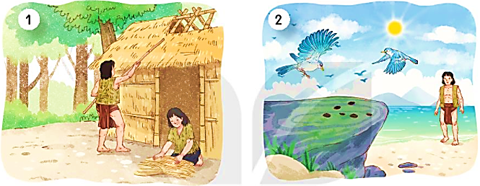
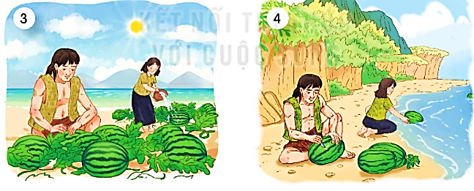
MAI AN TIÊM
1. Quan sát tranh, nói tên nhân vật và sự việc trong từng tranh.
NHỮNG CÁCH CHÀO ĐỘC ĐÁO

Slide 4
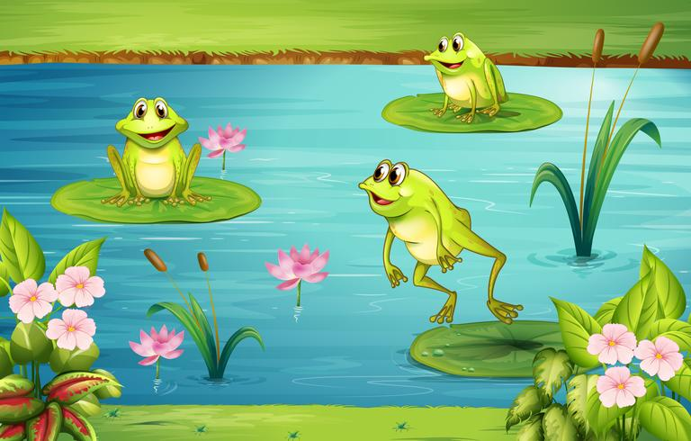








ẾCH CỐM HỌC BÀI
Notes:
Bài giảng được thiết kế bởi: Hương Thảo - 0965-407-598

Slide 5





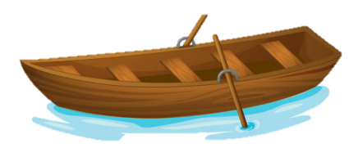









CHÚC MỪNG
Xin chào các bạn nhỏ!
Mình là Ếch Xanh, hôm nay mình đi học. Muốn sang bờ sông bên kia học bài với các bạn, mình phải nhảy qua các bèo sen. Mỗi bèo sen là một câu hỏi, các bạn có thể giúp mình trả lời các câu hỏi để mình đi học đúng giờ được không ạ. Hãy giúp mình với nhé!
Bài tiếp

Slide 6


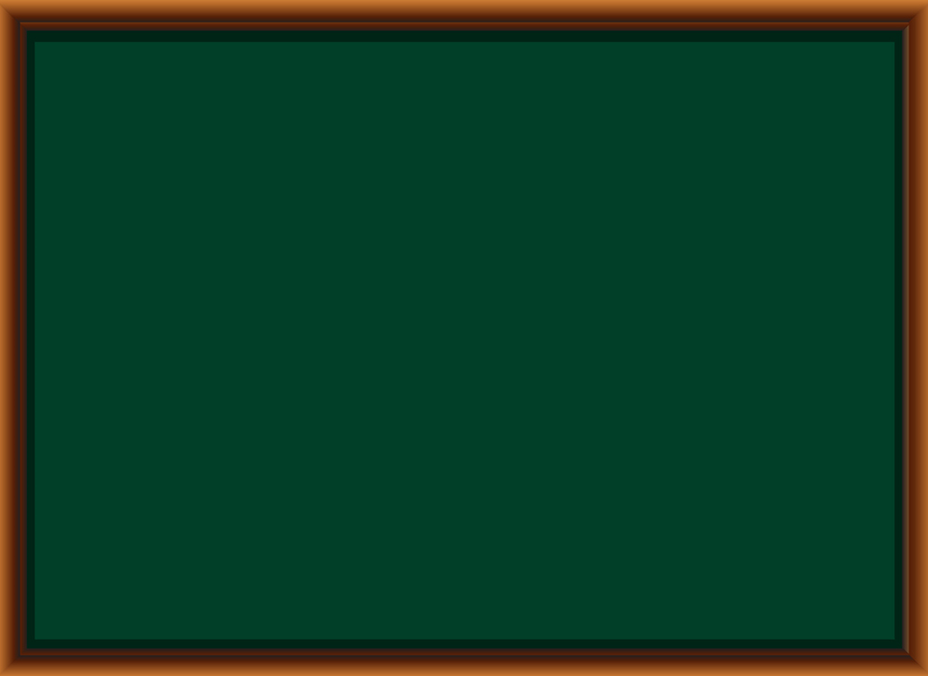

Quan sát tranh và nói sự việc từng tranh
Vợ chồng Mai An Tiêm dựng nhà bằng tre nứa, lấy cỏ phơi khô tết thành quần áo.
Trở về

Slide 7
Quan sát tranh và nói sự việc từng tranh
Mai An Tiêm thấy một đàn chim bay qua thả xuống loại hạt đen nhánh.
Trở về
Notes:
Bài giảng được thiết kế bởi: Hương Thảo - 0965-407-598

Slide 8
Quan sát tranh và nói sự việc từng tranh
Mai An Tiêm gieo hạt xuống cát. Rồi hạt nảy mầm, mọc ra một loại cây dây bò lan rộng.
Trở về

Slide 9
Quan sát tranh và nói sự việc từng tranh
Vợ chồng Mai An Tiêm khắc tên lên quả dưa và thả xuống biển.
Trở về

Slide 10
2. Kể lại từng đoạn của câu chuyện theo tranh.
MAI AN TIÊM
Kể trong nhóm
5 phút
Kể trước lớp
Trở về

Slide 11


Câu chuyện muốn nói với chúng ta điều gì?
Câu chuyện ca ngợi Mai An Tiêm là người cần cù, chăm chỉ, sáng tạo và rất hiếu thảo.

Slide 12
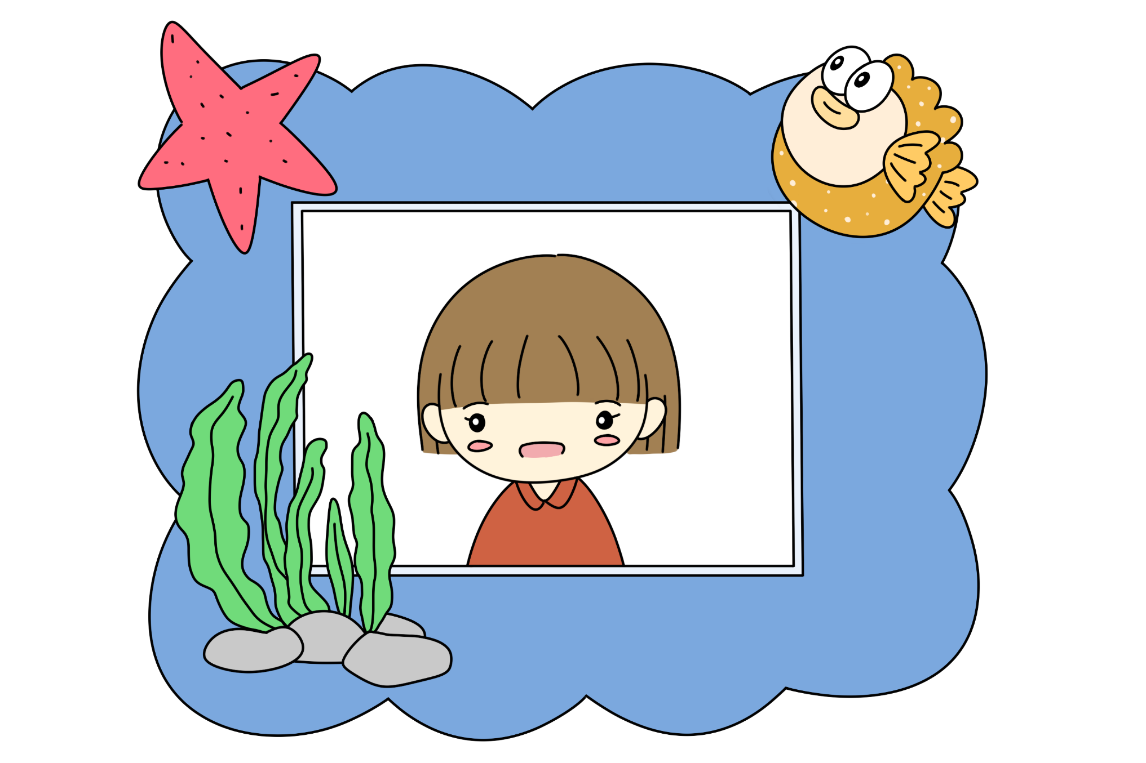
Vận dụng
Viết 2 -3 câu về nhân vật Mai An Tiêm trong câu chuyện trên

Slide 13
ĐỊNH HƯỚNG HỌC TẬP
Chuẩn bị bài đọc:
Thư gửi bố ngoài đảo.

Slide 14

Chào tạm biệt
các con!

